Slide 1




1. Cel projektu oraz użyte narzędzia
Celem niniejszego projektu było zbadanie skali poczucia samotności wśród dorosłych Polaków oraz identyfikacja grup społecznych, które najczęściej doświadczają tego zjawiska. Ponadto, analiza miała na celu zrozumienie jak różnorodne czynniki, takie jak styl życia, poczucie własnej wartości, podejście do innych ludzi i zaufanie do nich wpływają na poczucie samotności.
Użyte narzędzia:

Slide 2
2. Dane do projektu
Dane wykorzystane w projekcie pochodzą ze strony dane.gov.pl i zostały zebrane w ramach badania „Poczucie samotności wśród dorosłych Polaków”. Instytut Pokolenia przeprowadził ankietę zawierającą 330 pytań, którą wypełniły 3142 osoby.
Ankiety były przeprowadzane w okresie od listopada do grudnia 2023 r.
Dane zostały pobrane w formacie .csv i nie wymagały oczyszczania, nie zawierały brakujących wartości, niekompletnych informacji ani duplikatów. Jednakże, konieczna była modyfikacja nazw kolumn, aby umożliwić import tabeli do Microsoft SQL Server. Ten problem został rozwiązany za pomocą programu Microsoft Excel poprzez zmianę nazw kolumn na bardziej zwięzłe, zawierające wyłącznie litery, liczby oraz znaki podkreślenia.
Dodatkowo, również przy użyciu programu Microsoft Excel, usunięto kolumny (pytania), które nie były potrzebne do niniejszej analizy danych.

Slide 3
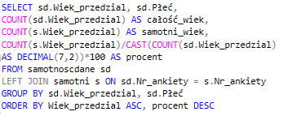
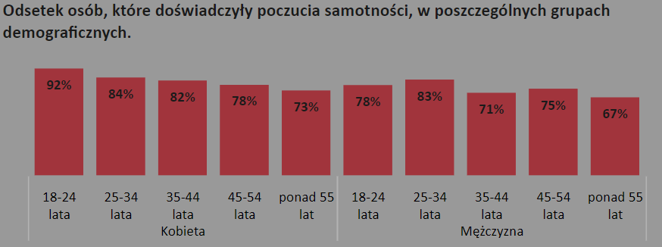
3. Wnioski – poczucie samotności w ostatnim roku
Ankietowani odpowiadali na pytanie „Jak często w ciągu ostatnich 12 miesięcy czuł/a się Pan/i samotny/a?”, wybierając spośród czterech opcji: nigdy, rzadko, czasami, często.
Spośród 3142 respondentów, aż 2394 osoby (76%) wskazały, że doświadczyły uczucia samotności w ciągu ostatnich 12 miesięcy. Przeanalizowano, jaki odsetek z tych 76% ankietowanych znajduje się w poszczególnych grupach demograficznych.
Wyniki wskazują, że aż 92% kobiet w wieku 18-24 lata doświadczyło samotności w tym okresie.
Najniższy odsetek zaobserwowano w grupie mężczyzn w wieku powyżej 55 lat, gdzie uczucia samotności doświadczyło 67% osób.
W dalszej części analizy skoncentrowano się na osobach, które w ww. pytaniu zaznaczyły odpowiedź „czasami” lub „często”.

Slide 4
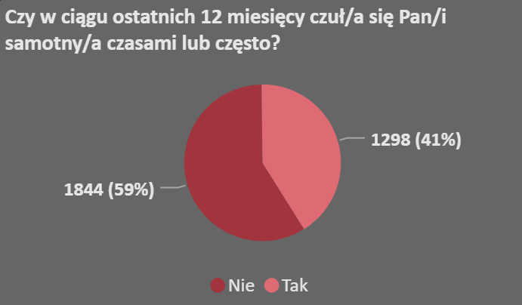
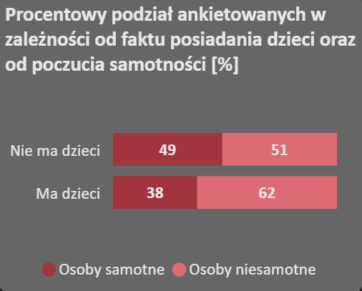
4. Wnioski – analiza danych demograficznych
W grupie osób, które wskazały, że w ciągu ostatnich 12 miesięcy odczuwały samotność czasami lub często, wyniki wskazują, że najbardziej narażoną na samotność grupą są osoby młode, w wieku 18-24 lata.
Aż 61% kobiet w tej grupie wiekowej stwierdziło, że odczuwało samotność czasami lub często, podczas gdy u mężczyzn było to 49%.
Co ciekawe, zarówno u kobiet, jak i u mężczyzn, najmniejszy odsetek osób samotnych występuje w grupie osób starszych, powyżej 55 lat: 37% kobiet i 29% mężczyzn.
Zaobserwowano, że jedynie 33% osób w związku małżeńskim odczuwa samotność, w porównaniu z aż 57% w grupie kawalerów i panien. Analiza wskazuje także, że wśród osób posiadających dzieci samotność odczuwa jedynie 38% badanych, podczas gdy w grupie osób bezdzietnych jest to prawie połowa – 49%.
Powyższe dane sugerują, że najmniej narażone na poczucie samotności są osoby tworzące rodzinę – będące w związku małżeńskim i posiadające dzieci.

Slide 5
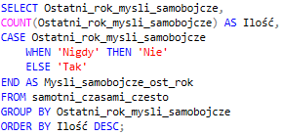
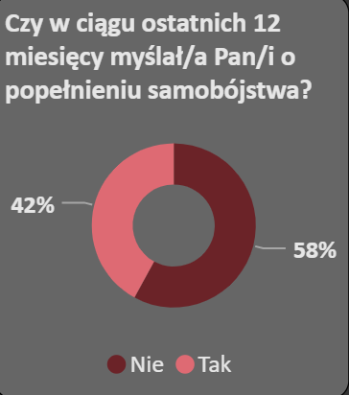
5. Wnioski – wpływ czynników na odczuwanie samotności
W ostatniej fazie analizy skupiono się na badaniu wpływu różnorodnych czynników na odczuwanie samotności. Przeanalizowano odpowiedzi osób samotnych tj. tych, które wskazały że w ciągu ostatnich 12 miesięcy doświadczały uczucia samotności czasami lub często.
Wyniki analizy sugerują, że aż 43% osób samotnych wyraża niepokój związany ze swoim zdrowiem psychicznym, a 42% w ciągu ostatnich 12 miesięcy rozważało popełnienie samobójstwa. Ponadto ponad 1/3 osób samotnych zgadza się lub raczej zgadza się ze stwierdzeniem „Czasami myślę, że jestem zupełnie do niczego.”.
Jedynie 6% zdecydowanie się z tym nie zgadza.
Te dane wskazują na istnienie silnego powiązania między poczuciem samotności, a stanem zdrowia psychicznego.
Co więcej, analiza danych wykazała, że aż 372 osoby, czyli 29% osób samotnych, nie podejmowało żadnej aktywności fizycznej przez co najmniej 30 minut przez cały tydzień od daty wypełnienia ankiety.
Natomiast 45% osób samotnych wskazało, że tylko od 1 do 3 dni w tygodniu angażowało się w aktywność fizyczną przez co najmniej 30 minut dziennie.
Powyższe potwierdza, że aktywność fizyczna ma istotny wpływ na zdrowie psychiczne, między innymi poprzez produkcję endorfin, które mogą poprawić nastrój i zmniejszyć uczucie samotności.

Slide 6
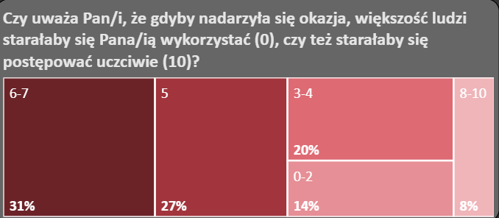
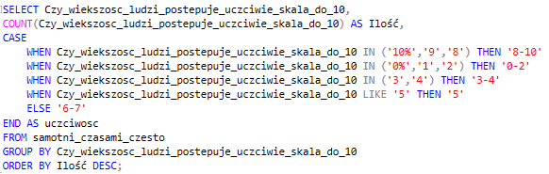
6. Wnioski – wpływ czynników na odczuwanie samotności
Jednym z kluczowych punktów w ankiecie było pytanie: „Czy uważa Pan/i, że większości ludzi można ufać, czy też, że w kontaktach z ludźmi ostrożności nigdy za wiele?”. Respondenci oceniali swoje zaufanie na skali od 0 do 10, gdzie 10 oznaczało pełne zaufanie.
Analiza wyników wykazała, że aż 34% osób samotnych odpowiedziało 0-2, co stanowi aż o 23 punkty procentowe więcej niż odpowiedzi 8-10, na które zdecydowało się tylko 11% osób samotnych.
Kolejne pytanie dotyczące podejścia do ludzi brzmiało: „Czy uważa Pan/i, że gdyby nadarzyła się okazja, większość ludzi starałaby się Pana/ią wykorzystać, czy też starałaby się postępować uczciwie?”. Respondenci ponownie oceniali uczciwość na skali od 0 do 10, gdzie 10 oznaczało postępowanie uczciwe.
14% osób samotnych uważa, że większość ludzi starałaby się ich wykorzystać, gdyby nadarzyła się okazja. Jedynie 8% uważa, że ludzie staraliby się postępować uczciwie.
Te odpowiedzi sugerują, że brak zaufania do ludzi może mieć istotny wpływ na poczucie samotności.

